Slide 1





La prairie
Jour 1
Faire connaissance et
créer de bonnes conditions
de travail

Slide 2


Lundi
Simplon, c’est quoi?
VOTRE TEXTE ICI
Chacun se présente
Quelles sont vos attentes pour cette formation?
Présentation générale
Philosophie de Simplon
Guide de survie
Le programme.
Notes:
Brève histoire de Simplon.
Attentes pour la formation -> post-it.

Slide 3
Lundi
Trois mots-clés
VOTRE TEXTE ICI
Solidarité
Excellence
Esprit hacker

Slide 4
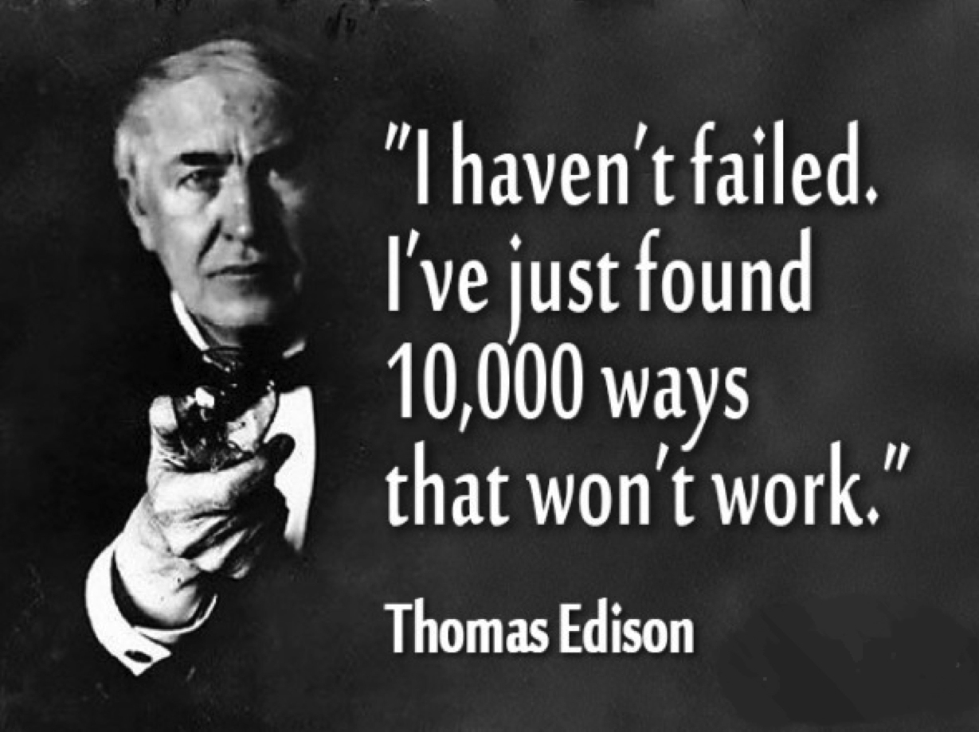
Lundi
VOTRE TEXTE ICI

Slide 5
Lundi
Règlement
VOTRE TEXTE ICI
Règlement
Feuilles d’émargement

Slide 6
Lundi
Activité
VOTRE TEXTE ICI
Tout ce que je dois faire pour rater ma formation

Slide 7
Lundi
En cas de problème
VOTRE TEXTE ICI
Je recherche tout seul pendant 30 min
Je demande de l’aide à un ou deux collègues (ils ont le devoir de m’aider)
Si le problème n’est toujours pas réglé, constituer un groupe de 3 à 5 personnes pour y réfléchir.
Je fais une restitution des solutions trouvées à l’ensemble des apprenant.e.s.

Slide 8
Lundi
Installation de l’OS
VOTRE TEXTE ICI
Ubuntu
Inside your computer(4mn)
Unix
OpenClassRoom
Notes:
Si quelqu’un a une question sur un terme technique, ne pas répondre. Au lieu de ça, il prévoit une recherche documentaire à présenter à l’ensemble des apprenant.e.s dès le lendemain. Si plusieurs ont la même question, ils font la recherche en groupe.

Slide 9
Lundi
Les outils de la promo
VOTRE TEXTE ICI
Slack + channel dédié
Drive
Agenda
Wiki sur github

Slide 10
Lundi
La veille
VOTRE TEXTE ICI
Tous les jours, certains nous présenteront les résultats de leur recherche documentaire : 15-20 min de présentation puis 10 min de questions/discussion.
Conseils :
Préparez à l’avance,
Prévoyez un support visuel.
Répondez aux questions :
Historique
Qu'est-ce que c'est? A quoi ça sert? Comment mettre en œuvre? Les outils?
Une actualité sur le sujet
Utilité dans le cadre de la formation? Exemple
Liste des documents utilisés (livre, site internet, ...)
Un résumé de chaque recherche devra être publié sur le compte Medium de la promo : https://medium.com/simplon-saint-gaudens

Slide 11
Lundi
La veille
VOTRE TEXTE ICI
Le planning de veille pour la semaine (par groupes de 2) :
Mardi : IDE
Mercredi : Git & Github
Jeudi : Un binôme sur Agile, un autre sur le cycle en V
C'est quoi? La méthode Les outils disponibles? Les avantages Les inconvénients
Vendredi : Un binôme sur Flexbox, un autre sur CSS Grid

Slide 12
Lundi
Mise en jambe
VOTRE TEXTE ICI
CSS 101
Travail individuel (ce qui n’empêche pas de s’entraider)
A rendre avant ce soir minuit (revue de code demain matin).

Slide 13
Lundi
Un premier projet
VOTRE TEXTE ICI
Projet Donut Whole
Travailler en 6 binômes et 1 trinôme.
A rendre avant dimanche minuit

Slide 14
Lundi
Soyez curieux!
VOTRE TEXTE ICI
Comment poser les questions de manière intelligente
> Lien
A brief history of the computer
> Lien
La cathédrale et le bazar
> Lien
What is a hacker?
> Lien

Slide 15
